Slide 1

Функциональная грамотность школьников
как актуальный результат образования

Slide 2



Социологический словарь определяет функциональную грамотность как способность человека вступать в отношения с внешней средой и максимально быстро адаптироваться и функционировать в ней, т.е. способность использовать навыки чтения и письма в условиях взаимодействия с социумом (оформить счет в банке, прочитать инструкцию к купленному компьютеру и т.д.).
Notes:
Как известно, реализация проекта «Современная школа» предполагает внедрение новых методов и образовательных технологий – педагогических и информационных, – которые способствуют:
вовлечению учащихся в учебный процесс, повышению их мотивации,
получению прочных базовых знаний и умений,
формированию умения применять полученные знания в жизни на благо обществу.
Иными словами, современная школа – это такая школа, в которой широко используются практики развивающего обучения:
создание учебных ситуаций, инициирующих учебную деятельность учащихся, мотивирующих их на учебную деятельность;
учение в общении (учебное сотрудничество), задания на работу в парах и малых группах;
поисковая активность – задания поискового характера, учебные исследования, проекты;
оценочная самостоятельность школьников, задания на само- и взаимооценку.
Все эти практики широко представлены в учебниках «Просвещения».

Slide 3
Выделены отличительные черты функциональной грамотности:
1) направленность на решение бытовых проблем;
2) является ситуативной характеристикой личности, поскольку обнаруживает себя в конкретных социальных обстоятельствах;
3) связь с решением стандартных, стереотипных задач;
4) это всегда некоторый элементарный (базовый) уровень навыков чтения и письма.
PISA

Slide 4
Параметры функциональной грамотности включают языковую, компьютерную и информационную, правовую, гражданскую, финансовую, экологическую грамотность, способность ставить и изменять цели и задачи собственной деятельности

Slide 5
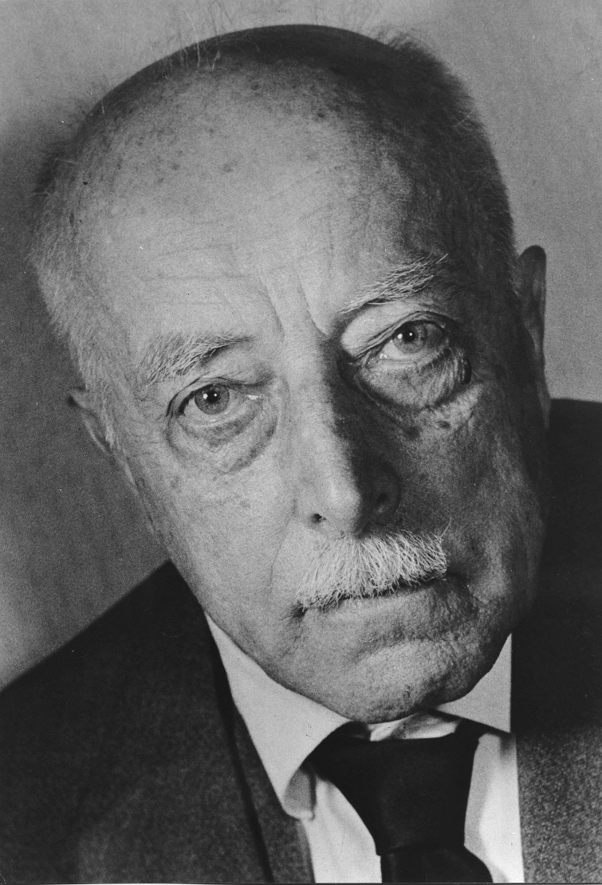
«Образование – это то, что остается, когда все выученное забывается»
(Макс фон Лауэ)

Slide 6



Формируем функциональную грамотность
Эффективные педагогические практики:
    создание учебных ситуаций, инициирующих учебную деятельность учащихся, мотивирующих их на учебную деятельность и проясняющих смыслы этой деятельности
    учение в общении, или учебное сотрудничество, задания на работу в парах и малых группах
    поисковая активность - задания поискового характера, учебные исследования, проекты
    оценочная самостоятельность школьников, задания на само- и взаимооценку: приобретение опыта – кейсы, ролевые игры, диспуты, требующие разрешения проблем, принятия решений, позитивного поведения

Slide 7
Этап мотивации.
Приём «Отсроченная отгадка»
1 вариант приема.
2 вариант приема.
«Верные – неверные утверждения», «прогнозирование».
Этап целеполагания.
Приём «Знаю. Хочу узнать. Узнал»
Этап актуализации.
Приём «Бортовой журнал»
Приём «Диктант на засыпку».
«Чтение с остановками»
Прием «Ассоциаций»
Приём «Синквейн»

Slide 8
Синквейн – самая лёгкая форма стихотворения по алгоритму. Данный приём помогает выразить свои мысли кратко и точно.
В каждой строке задается набор слов, который необходимо отразить в стихотворении.
1 строка – заголовок, в который выносится ключевое слово, понятие, тема синквейна, выраженное в форме существительного.
2 строка – два прилагательных.
3 строка – три глагола.
4 строка – высказывание, несущее определённый смысл.
5 строка – резюме, вывод, одно слово, существительное.

Slide 9
Господин Н. (И.С. Тургенева “Ася”)
Неискренний, холодный
Не понял, не успел, полюбил
Он расточал “люблю” на ветер, он твердил его среди пустых людей, но он не сказал его ей
Безумец
Синквейн к повести Гоголя Н.В. «Тарас Бульба»
Тарас Бульба
Великий, могучий
Борется, преодолевает, страдает
Герой Запорожья. Патриот!
Ася (И.С. Тургенева “Ася”)
Скромная, беззащитная
Любила, страдала, сбежала
Готова пойти на все ради любимого человека.
Загадочная.

Slide 10
Этап рефлексии. Приём «Незаконченные предложения»
1. На уроке литературы я испытываю такие чувства, как…..
2. Я думаю, что уроки литературы проходят……
3. Больше всего на уроках литературы я люблю….
4. Мне не очень нравится……
5. Если бы я был учителем литературы, я бы …

Slide 11

Типы домашнего задания:
• творческая работа
• лингвистическое исследование текста
• подготовка иллюстраций к литературным произведениям
• рисование обложек к литературным произведениям
• художественное чтение
• инсценировка художественного произведения
• создание самостоятельных литературных произведений различных жанров
• продолжение неоконченных произведений
• наблюдение за природой
• составление вопросника к зачету по теме
• составление конспекта, опорных таблиц
• письмо по памяти.

Slide 12

Подкастинг как образовательная технология

Slide 13

Словарь подкастера
Подкаст (podcast) —
Джингл —
это аудиозаписи, сделанные любым человеком, часто объединенные в сериалы и доступные для прослушивания в сети Интернет
звуковое сопровождение, которое звучит в начале и в конце каждого выпуска. Хорошо, когда джингл уникален и ассоциируется только с вашим подкастом, — для этого он должен быть написан вами или для вас по заказу. Если такой возможности пока нет, на помощь придут подсейфы.
Подкастер —
это субъект, которые занимается созданием и сопровождением «подкастов».
Подкаст-терминал —
Подсейф —
это веб-сайт, размещающий мультимедийные файлы и автоматизирующий ряд процессов, в том числе: публикации подкастов, подписки на них и обновления контента, распространяемого через Интернет, на устройствах пользователей, подписавшихся на подкаст.
музыка со свободной лицензией, которую, в отличие от коммерческой, можно использовать в подкастах без нарушения авторских прав. Подсейфы можно найти на сайтах: Creative Common Music, Freesound, Free Music Archive, Incompetech.

Slide 14


информационная актуальность
«соответствие предметному содержанию образовательной программы
Критерии отбора подкастов
достоверность информации
уровень владения иностранным языком (критерий при отборе аутентичных подкастов на иностранном языке)
потенциал для совершенствования межкультурной компетенции (критерий при отборе аутентичных подкастов на иностранном языке)

Slide 15
в качестве современного способа объяснения материала (своеобразная мини-лекция)
Возможности применения
в качестве домашнего задания с последующим обсуждением на занятии
подкаст или заранее отобранный фрагмент подкаста на любом этапе урока (например, в качестве историко-культурного комментария)
в качестве творческого задания для итогового оценивания
в качестве продукта, отражающего результаты проектной деятельности

Slide 16
Спасибо за внимание!

